Slide 1

BÀI GIẢNG
Môn: Mĩ thuật 3
Chủ đề 4: VẺ ĐẸP CỦA KHỐI

Slide 2
Thứ ngày tháng năm 2025
Mĩ thuật lớp 3
Chủ đề 4: VẺ ĐẸP CỦA KHỐI
Yêu cầu cần đạt:
- Biết được biểu hiện của khối dạng cơ bản theo một số cặp tương phản .
- Biết thực hành, sáng tạo sản phẩm mĩ thuật tạo được biểu hiện của khối, cảm giác về sự chuyển động.

Slide 3
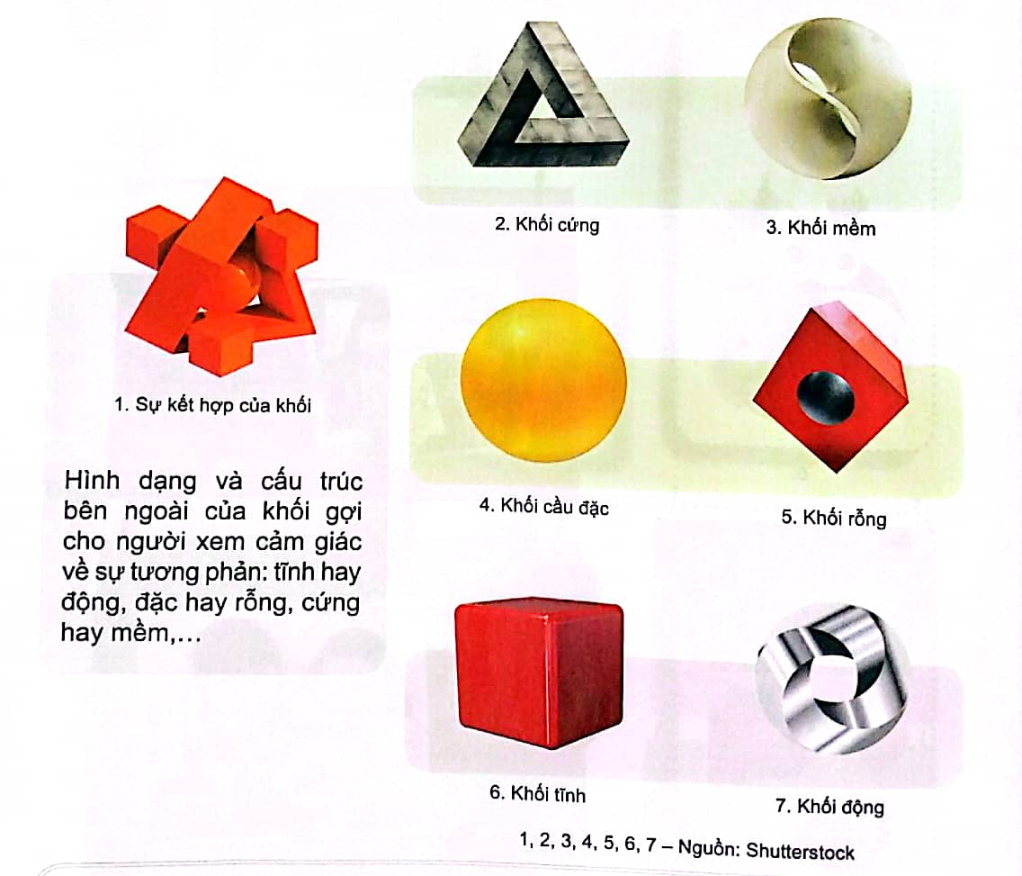
1. Quan sát
Một số biểu hiện của khối tạo cảm giác
Quan sát một số cặp khối tương phản trong SGK MT3, trang 22 và gọi tên những biểu hiện này.
Trong các biểu hiện của khối ở trên, em thích cặp tương phản nào nhất?

Slide 4
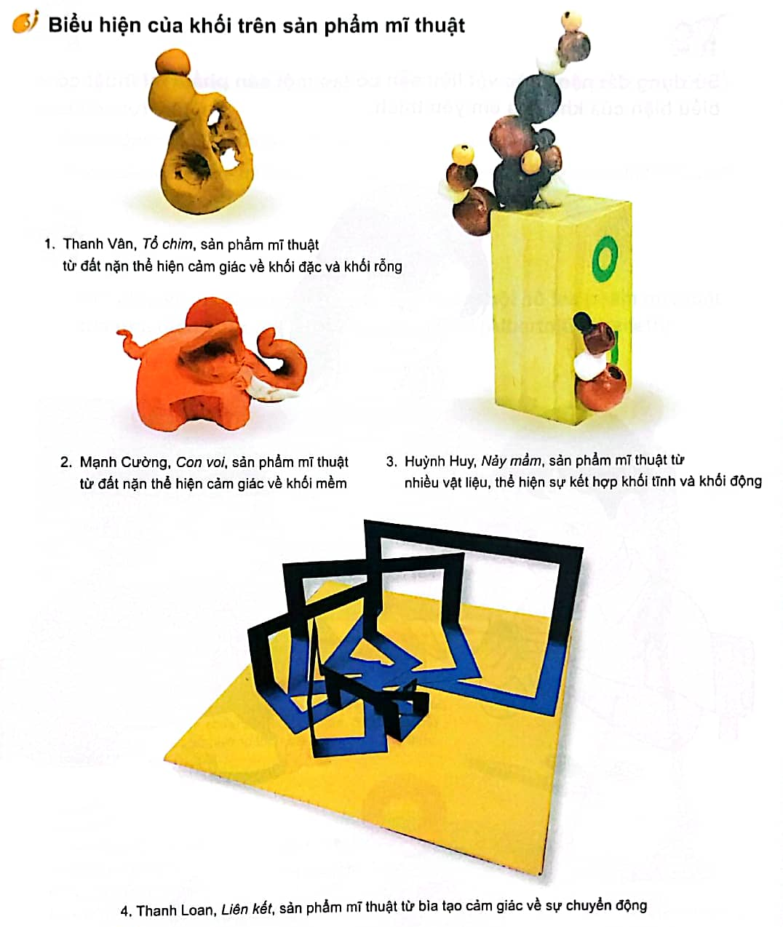
1. Quan sát
Biểu hiện của khối trên SPMT
Quan sát một số biểu hiện của khối trên SPMT trong SGK MT3, trang 23
Lưu ý:
Việc kết hợp một số biểu hiện cũng như thể hiện về khối khác nhau là những cách thể hiện vẻ đẹp của khối trên SPMT.

Slide 5

2. Thể hiện
Sử dụng đất nặn hoặc vật liệu sẵn có tạo một sản phẩm mĩ thuật có biểu hiện của khối mà em yêu thích.

Slide 6
3. Thảo luận
Hãy đặt tên cho sản phẩm của mình và trao đổi với các bạn theo một số nội dung gợi ý sau:
- SPMT của bạn có biểu hiện nào của khối?
- Trong các SPMT của nhóm, em thích sản phẩm nào nhất? Vì sao?

Slide 7
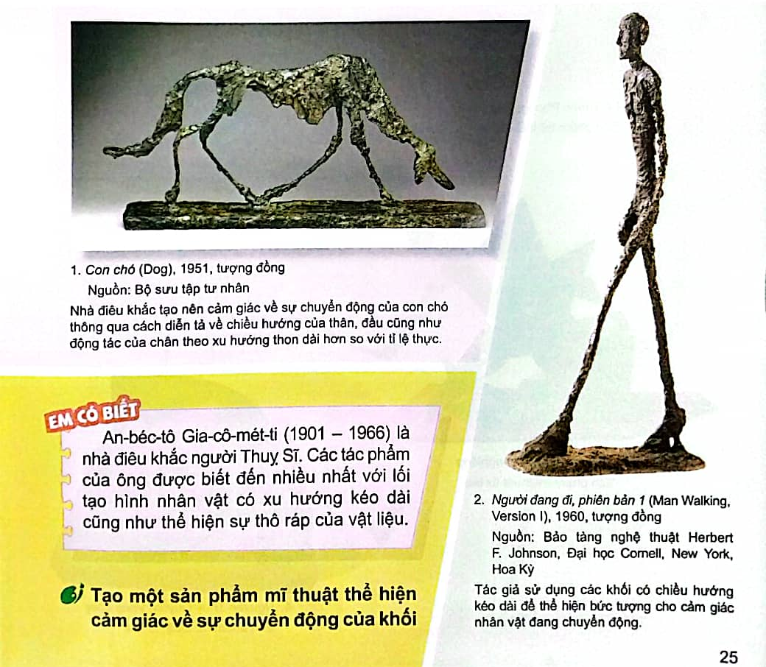
4. Vận dụng
Tìm hiểu về sự chuyển động của khối trên một số tác phẩm mĩ thuật của nhà điêu khắc An-béc-tô Gia-cô-mét-ti (Alberto Giacometti)
Thưởng thức hai TPMT của nhà điêu khắc An-béc-tô Gia-cô-mét-ti trong SGK MT3, trang 25 và cùng phân tích yếu tố tạo cảm giác về sự chuyển động trên tác phẩm.
Lưu ý: Việc sử dụng khối với các góc cạnh, theo một hướng xác định rõ ràng thường tạo cảm giác về hướng chuyển động của tác phẩm.

Slide 8
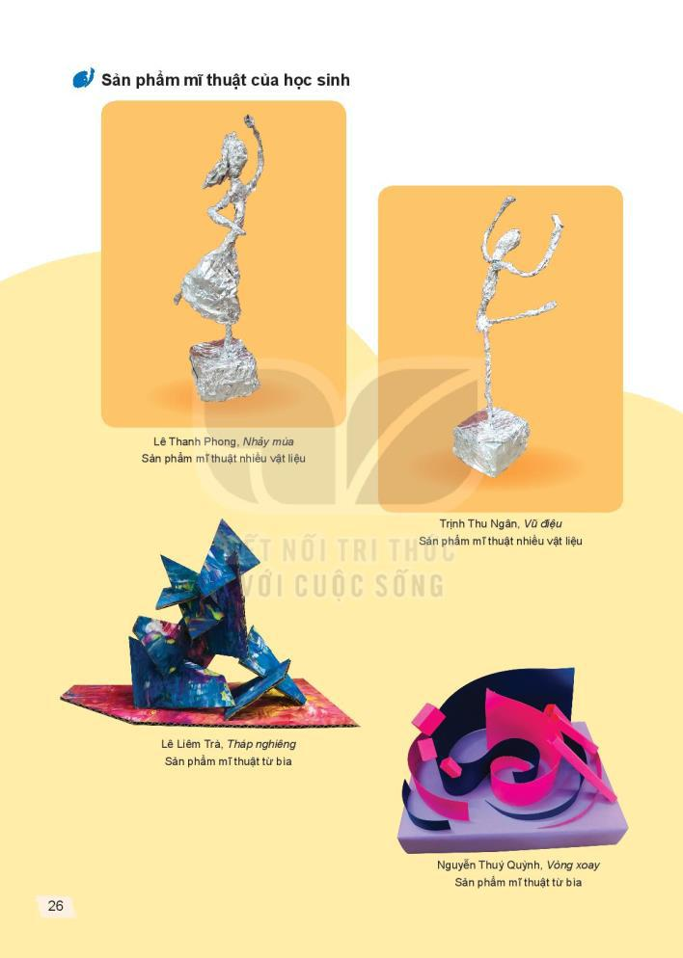
4. Vận dụng
Tạo một sản phẩm mĩ thuật thể hiện cảm giác về sự chuyển động của khối.

Slide 9
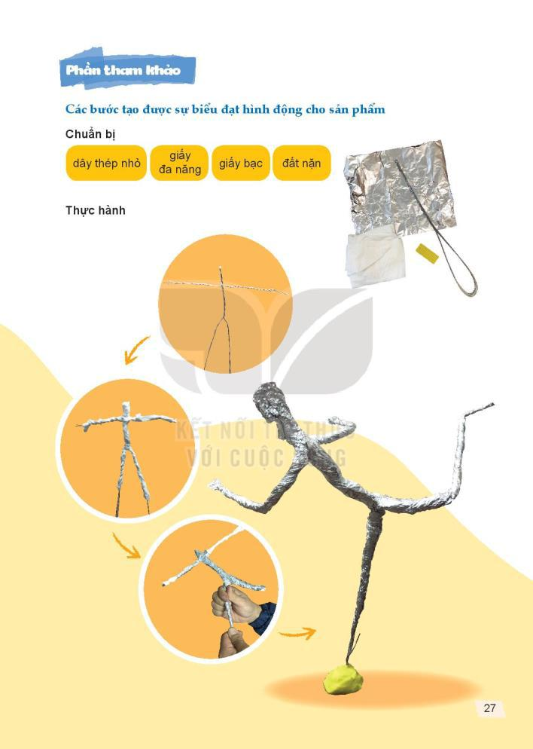
4. Vận dụng
Tạo một sản phẩm mĩ thuật thể hiện cảm giác về sự chuyển động của khối.
Tham khảo các bước tạo được biểu đạt hình động cho SPMT trong SGK MT3, trang 27

Slide 10
* Trưng bày, nhận xét cuối chủ đề
Trưng bày SPMT cá nhân/nhóm, chia sẻ cảm nhận của bản thân và giới thiệu theo một số gợi ý sau:
- SPMT của bạn được làm từ những vật liệu gì?
- Khi quan sát SPMT này có cho cảm giác về chuyển động không?
- Biểu đạt hình động trên SPMT được thể hiện ở những yếu tố nào?

